Slide 1
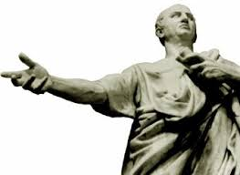
Humanités, littérature et philosophie
Classe de première, enseignement de spécialité

Slide 2
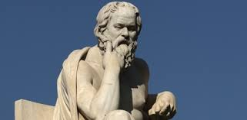
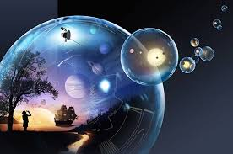
Vous aimez lire ? Réfléchir ?
Chercher à comprendre le monde qui vous entoure ?
Partager et débattre par l’écriture et la parole ?

Slide 3
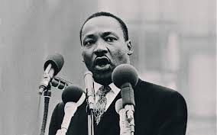
Humanités, littérature et philosophie
Présentation
Une solide formation transversale et interdisciplinaire (lettres, philosophie et sciences humaines) à la mesure d’un monde complexe.
Formation d’un jugement critique et éclairé.
Réflexion autour des grandes questions de la culture occidentale.
Martin Luther King
Notes:
Avoir une approche globale et nuancée des questions qui agitent la planète
Fake news – les reconnaître – se demander pourquoi elles sont si populaires ; non pas une compétence à appliquer mais un jugement critique à exercer ; une attitude face au savoir et non simplement un savoir.
connaître les idées héritées qui gouvernent, souvent implicitement notre compréhension du monde

Slide 4
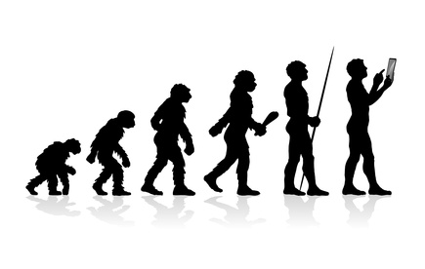
Humanités, littérature et philosophie
Programme
Première semestre 1 | Les pouvoirs de la parole Période de référence : Antiquité, Moyen Âge | L’art de la parole L’autorité de la parole Les séductions de la parole
Première, semestre 2 | Les représentations du monde Période de référence : Renaissance, Âge classique, Lumières | Découverte du monde et rencontres des cultures Décrire, figurer, imaginer L’homme et l’animal
Notes:
Axes à la fois thématiques et historiques – toujours abordés à la lumière du présent

Slide 5
Humanités, littérature et philosophie
Les pouvoirs de la parole
La première partie de l’enseignement a pour objet le
rôle du langage et de la parole dans les sociétés
humaines, sur une période de référence
qui recouvre Antiquité et Moyen Âge.
Elle porte sur :
les arts et les techniques de la parole (judiciaires et politiques, artistiques et intellectuels) ;
les formes de pouvoir et d’autorité associées à la parole (fonctions et usages sociaux) ;
Les effets de la parole (persuader, plaire et émouvoir).
Notes:
Qu’est-ce qu’un démagogue, un tribun, – et comment nous séduisent-ils ?

Slide 6
Humanités, littérature et philosophie
Les représentations du monde
La seconde partie porte sur la variation et à la transformation des représentations du monde, de la Renaissance aux Lumières (XVe siècle - XVIIIe siècle). Elle s’intéressera :
Aux révolutions dans les sciences et les techniques ;
Aux mutations économiques, sociales et politiques ;
Aux transformations intellectuelles et artistiques.
Notes:
Science moderne, mécanique ; critique pouvoir absolu, développement des villes ; reprise antiquité, naissance de la philosophie moderne

Slide 7
Humanités, littérature et philosophie
Une approche croisée – une interdisciplinarité féconde
Cours assurés en coopération et en concertation par un professeur de lettres et un professeur de philosophie.
Répartition horaire identique (2h / 2h en 1ère)
Les supports : textes, œuvres intégrales, supports audiovisuels et graphiques

Slide 8
Humanités, littérature et philosophie
Examens & perspectives
Examen : par contrôle continu et épreuves terminales
(modalités à préciser)
Perspectives :
Une spécialité fortement recommandée pour les parcours littéraires et généralistes :
Licences Lettres, Philosophie, Histoire, Sciences humaines
Classes préparatoires littéraires et/ou économiques (A/L, B/L, D1 ; ECE, ECS, etc.)
Instituts de Sciences Politiques (IEP ; Sciences Po Paris)

Slide 9
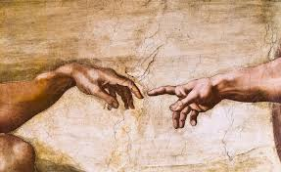
Une spécialité nécessaire pour que rien de ce qui est humain ne nous devienne étranger.

